Slide 1
테이블
아래 테이블을 만드시오 userTbl
(회원테이블과 회원구매테이블)
userTbl
userId | username
고정 8바이트 중복허용x | 최대10바이트 null x

Slide 2
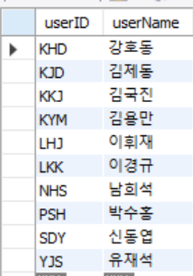
테이블
아래와 같이 데이터들을 채우시오
userTbl

Slide 3
buyTbl 테이블을 만드시오
buyTbl
Num | userId | prodName | Price | Amount
Int pk | Char(8) | Varchar (50) not null | Int not null | Int not null
단, userId는 usertbl의 userid에 영향받음
Num은 순차적으로 하나씩 증가함(시퀀스 활용)

Slide 4
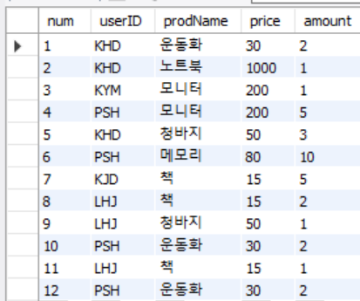
buyTbl 테이블
아래와 같이 데이터들을 채우시오
buyTbl

Slide 5
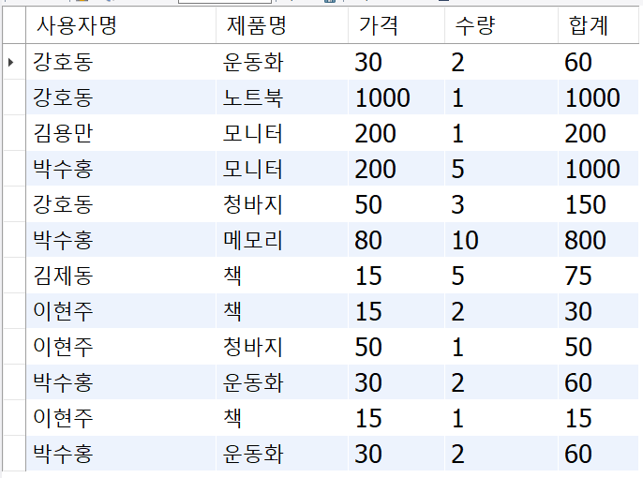
UserTBL와 buyTBL
1. 물건의 가격과 수량 이용해서 각 사용자가 각 물건당 얼마 썼는지 출력하시오.
출력 예시

Slide 6
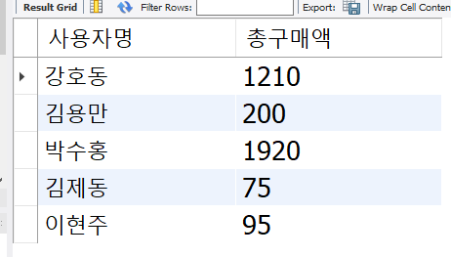
UserTBL와 buyTBL
2. 사용자별 총구매액을 구하시오..
출력 예시

Slide 7
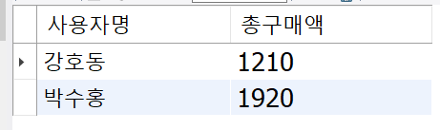
UserTBL와 buyTBL
3. 총 구매액이 1000원이 넘는 사람들만 출력하시오.
출력 예시

Slide 8
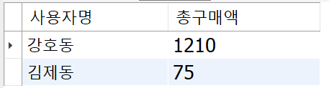

UserTBL와 buyTBL
4. 총 구매액이 가장 높은 사람과 낮은 사람의 이름과 가격을 같이
출력하시오.
출력 예시
박수홍 데이터가 있다면 박소훙과 김제동이 나올 것이다

Slide 9
Univ_student, univ_major 테이블
Univ_student
학번 int primary key, 시퀀스 이용하기
이름 varchar2
학과코드 char 3자리 -> 학과테이블의 영향 받음
학점 number (3.45 와 같은 대학교 학점)
Univ_major
코드 char 3자리 primary key
학과명 varchar2

Slide 10
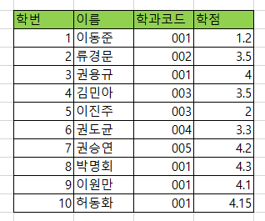
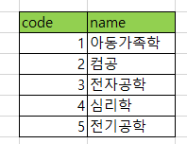
다음 데이터들을 추가하시오

Slide 11
다음 조건들을 충족하는 출력을 하시오
학번, 이름, 학과, 학점 출력 되게 하기
학과별 평균 학점 출력
평균 학점이 가장 높은 과 출력
학점이 가장 높은 사람 출력
학과별 학점 가장 높은 사람 출력(어려움)

